Slide 1
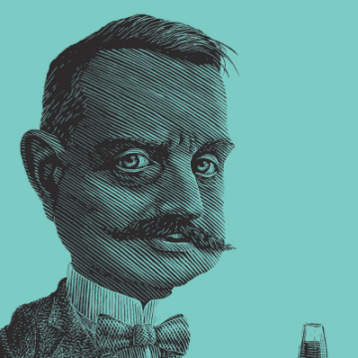
frågesport om Sibelius

Slide 2
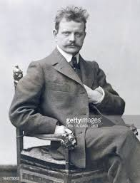
1. När föddes Sibelius?
A)1865
B)1857
C)1868

Slide 3
2. Sibelius första namn?
A) Johan
B) Julius
C) Christian
Notes:
n

Slide 4
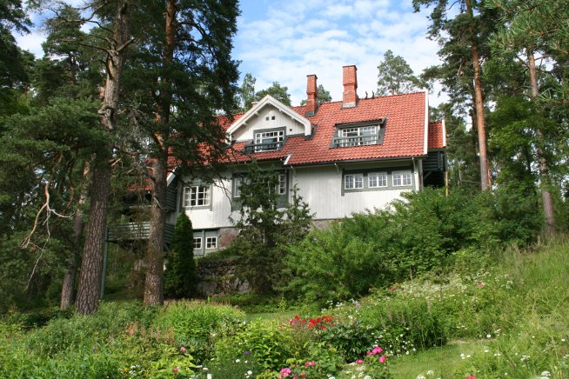
3. På spåret av sibelius… vad heter sibelius hem?
A) Honkala
B) Ainola
C) Hennala

Slide 5
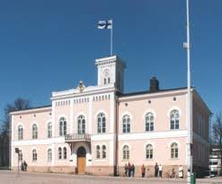
4. I vilken havstrands stad
trivdes Sibelius?
A) I Vasa
B) I Hangö
C) I Lovisa

Slide 6
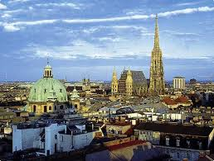
5. VAR studerade Sibelius?
A) I Berlin och i New York
B) I Berlin och i Oslo
C) I Berlin och i Wien

Slide 7
6. Vad heter det här verket?
”Jos voisin ilmaista sanoilla saman kuin musiikilla, käyttäisin tietysti kielellistä ilmaisua. Musiikki alkaa siinä, missä kielen mahdollisuudet loppuvat. Siksi kirjoitan musiikkia.” Jean Sibelius (Berlingske Tidende, 1919)
A) Valse Triste
B) Finlandia
C) Andante Festivo

Slide 8
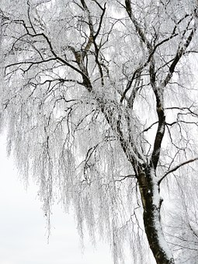
Sibelius och J.L Runeberg
Drömmen

Slide 9
Sibelius intervju
Sibelius1948

Slide 10
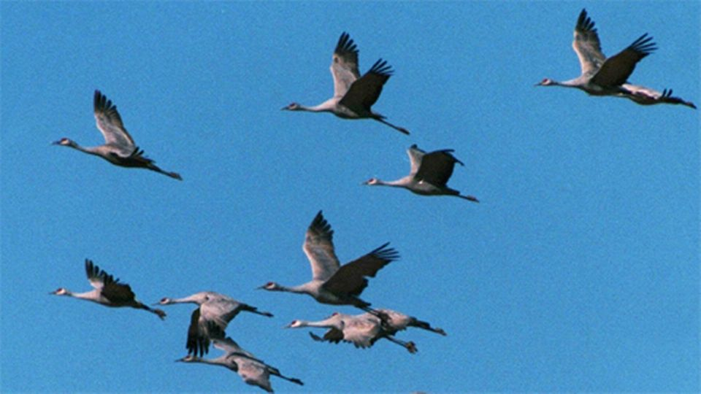
7. Sibelius dog 1957 - Vad heter de här för Sibelius viktiga fåglarna?
”Där kommer de, min ungdoms fåglar”
A) En trana
B) En svan
C) En kråka

Slide 12
Länkar
Bagge, T. & Savolainen S.: Hämeenlinnan Janne – Kuinka Jannesta tuli Jean Sibelius? Tammi. 2015.
ww.sibelius.fi
http://sibelius150.org

